Slide 1
ПЛАТФОРМА
ОБРАТНОЙ СВЯЗИ (ПОС)
Рабочее совещание с ОМСУ, 04.08.2021

Slide 2
ЧТО ТАКОЕ ПОС?
ПОС - подсистема ЕПГУ,
создана в рамках федерального проекта
«Цифровое государственное управление»
национальной программы «Цифровая
экономика Российской Федерации»
для коммуникации между жителями
и организациями.

Slide 3
ОСНОВНЫЕ ФУНКЦИИ
ВАЖНО: для работы с ПОС должна использоваться версия Windows 7/8/10. Операционная система Windows XP ПОС не поддерживается.

Slide 4
Правовое основание
Поручение Президента №Пр-354 от 1 марта 2020 года;
Постановление Правительства РФ от 10 ноября 2020 г. № 1802 “О проведении эксперимента по использованию федеральной государственной информационной системы "Единый портал государственных и муниципальных услуг (функций)" для направления гражданами и юридическими лицами в государственные органы, органы местного самоуправления, государственные и муниципальные учреждения, иные организации, осуществляющие публично значимые функции, и их должностным лицам сообщений и обращений, а также для направления такими органами и организациями ответов на указанные сообщения и обращения”.

Slide 5
ИСТОЧНИКИ ПОСТУПЛЕНИЯ ОБРАЩЕНИЙ
Подача обращений производится через:
Виджет на сайте ведомственной организации
Сайт ГОСУСЛУГИ (банер)
Мобильное приложение

Slide 6
ПОДТВЕРЖДЕНИЕ УЧЕТНЫХ ЗАПИСЕЙ
На электронную почту, указанную при регистрации в ПОС, приходит ссылка для подтверждения учетной записи в ПОС и ее связи с ЕПГУ (Портал Госуслуг),эта ссылка является уникальной, недопустимо ее пересылать, передавать, копировать, она является одноразовой и предназначена только для одного человека.

Slide 7
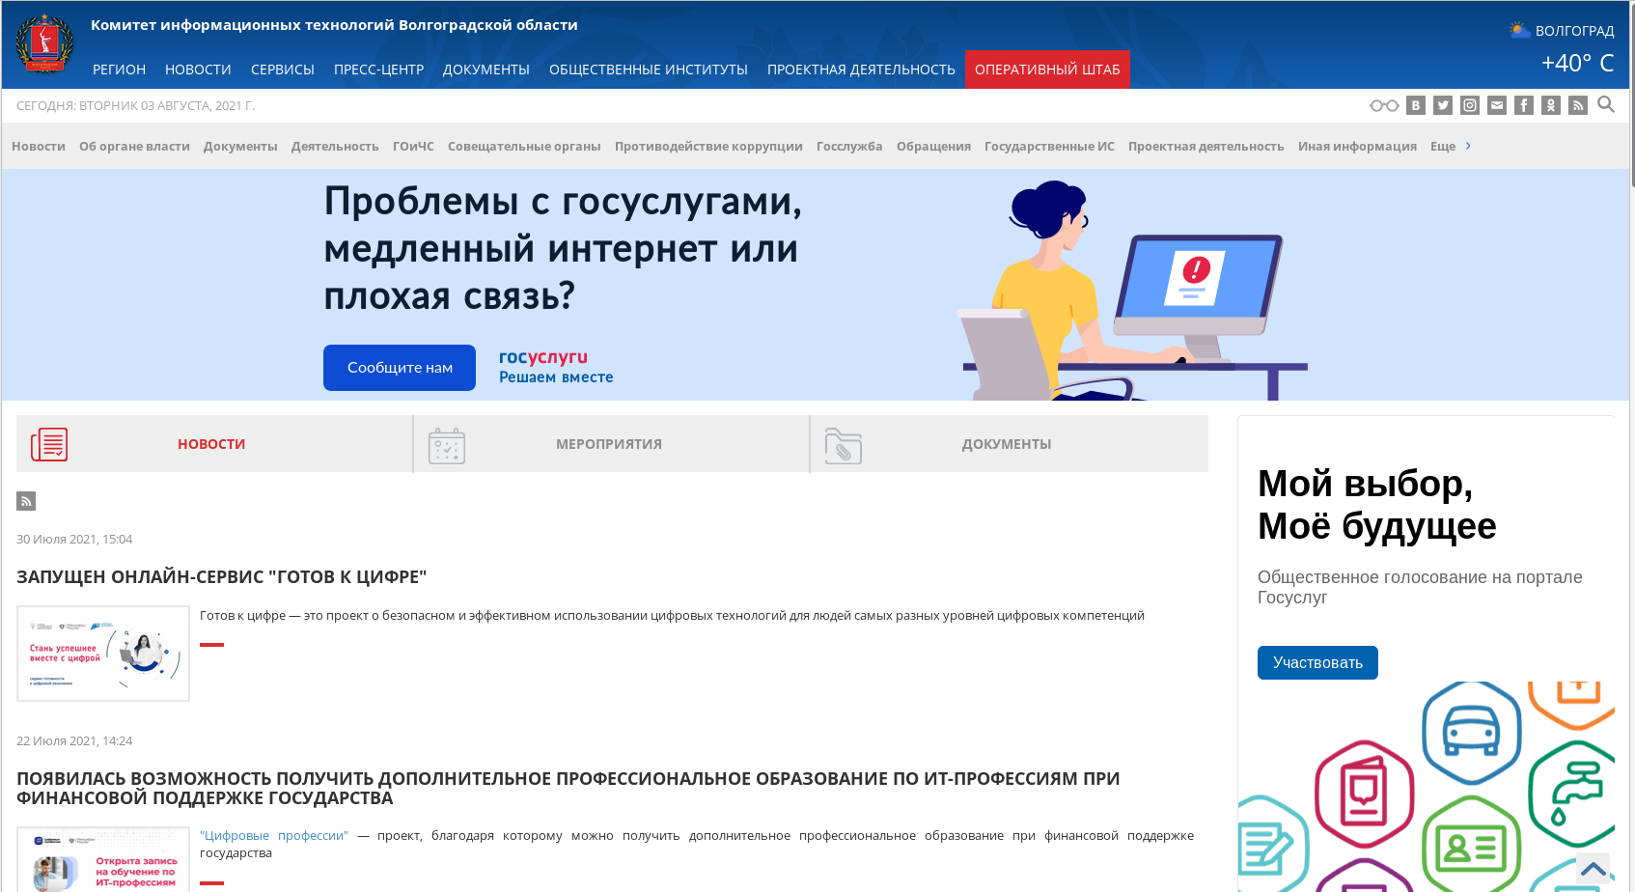
Примеры расположения виджета

Slide 8
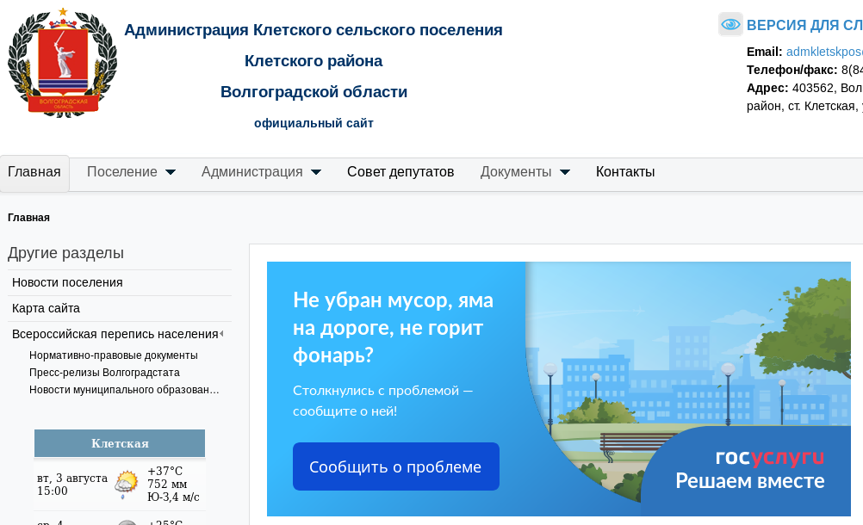
Вариант виджета для школы

Slide 9
БОТ статистики ПОС работает (поиск виджетов) круглосуточно, без выходных - 24/7!
Notes:
9

Slide 10
РОЛИ В ПОС
модератор (Московский сотрудник)
координатор (сотрудник ведомства)
исполнитель (сотрудник ведомства)
руководитель (сотрудник ведомства)
куратор (сотрудник ведомства)
администратор ЛКО (сотрудник ведомства)

Slide 11
ФУНКЦИОНАЛ МОДЕРАТОРА
Выполняет действия:
отклонение сообщения
изменение организации-исполнителя сообщения
В этом случае обращение передается в выбранное модератором ведомство на этап координации
задание (изменение) категории и подкатегории сообщения
Заявитель не обязан указывать в обращении
категорию и подкатегорию обращения, но
Модератор обязан их указать или изменить
принятие с автоматическим переходом обращения на этап
координации

Slide 12
ФУНКЦИОНАЛ КООРДИНАТОР
Выполняет действия:
передача обращения на исполнение
перенаправление обращения в другие Организации:
в вышестоящие Организации
в нижестоящие Организации (подведомственные Организации)
в сторонние Организации (неподведомственные Организации)
обработка обращения в качестве Исполнителя - подготовка ответа заявителю
Экспорт информации по обращению в формате PDF

Slide 13
ПЕРЕНАПРАВЛЕНИЕ СООБЩЕНИЙ
Система ПОС дает возможность перенаправить сообщение в другой орган власти, что бывает необходимо, если сообщение попало в ЛКО ошибочно или не попадает в компетенцию организации.
Перенаправление сообщения доступно сотруднику с ролью «Координатор». Для перенаправления сообщения в неподведомственную организацию нужно:
Открыть сообщение
Выбрать кнопку "Перенаправить" в карточке сообщения.
Указать ЛКО, в которое будет переведено сообщение, причину перевода и руководителя, утверждающего перевод.
После нажатия "Отправить" сообщение будет направлено на утверждение выбранному руководителю.

Slide 14
ФУНКЦИОНАЛ ИСПОЛНИТЕЛЬ
Выполняет действия:
Возврат Координатору
Принятие в работу
Подготовка ответа Заявителю
Направление ответа Руководителю на согласование/утверждение

Slide 15
ФУНКЦИОНАЛ РУКОВОДИТЕЛЬ
Выполняет действия:
Согласование/отклонение подготовленного ответа для отправки Заявителю
Согласование/отклонение запросов на перенаправление обращения в сторонние (неподведомственные) Организации
НЕ ЗАБУДЬТЕ напомнить руководителю: необходимо зайти в ПОС и утвердить ответ, согласование!!!

Slide 16
ФУНКЦИОНАЛ РУКОВОДИТЕЛЬ
На этапе утверждение выполняет только одно действие:
Изменение подготовленного ответа для отправки Заявителю
Отклонение и возврат Исполнителю подготовленного ответа для отправки Заявителю на доработку
Передача права утверждения подготовленного ответа для отправки Заявителю
Утверждение подготовленного ответа для отправки Заявителю

Slide 17
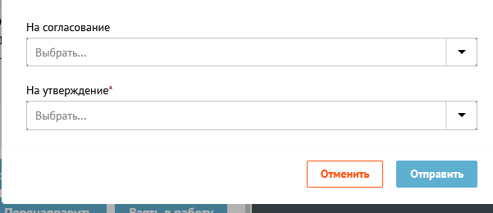
УТВЕРЖДЕНИЕ РУКОВОДИТЕЛЕМ
Утверждение руководителем в Системе заменяет подпись на бумаге;
Утверждение руководителем требуется при перенаправлении сообщения в другой ЛКО и перед отправкой сообщения заявителю.
ВАЖНО! Нельзя согласовать и утвердить сообщение одним и тем же руководителем. Поле согласование не является обязательным.

Slide 18
ФУНКЦИОНАЛ КУРАТОРА
Просмотр сообщений на всех этапах работы с ними
Составление отчетов по работе с сообщениями
Контроль за сроками работы на всех этапах работы с сообщениями
Работа на опережение: предупреждение о приближающихся сроках ответа!

Slide 19
ПРОСРОЧЕННЫЕ ОТВЕТЫ на сообщения (по сост. На 04.08.21 10 ч 00 мин)
Среднеахтубинский район — 21 (администрация — 6, Краснослободск — 14, Куйбышевское с.п. - 1);
Суровикинский район — 9 (администрация);
Городищенский район — 8 (администрация — 2, Царицынское с.п. - 3, Вертячинское, Орловское, Самофаловское с.п. - по 1);
Камышинский район — 7 (администрация — 4, Петров Вал — 3);
Иловлинский район — 6 (администрация — 1, Качалинское с.п. - 3, Трехостровское, Ширяевское — по 1);
Светлоярский район — 2 (администрация — 1, Приволжское с.п. - 1);
Администрации Быковского, Даниловского, Ольховского — по 1.
ЦУР еженедельно направляет сводную таблицу по эл.почте в районы! Просьба доносить данную информацию до сельских и городских поселений, а также кураторов ЛКО.

Slide 20
СОВМЕЩЕНИЕ РОЛЕЙ
В системе ПОС предусмотрено совмещение ролей.
Обращаем внимание, что координатор может брать в работу и подготавливать ответы на сообщения без переключения по ролям, для этого необходимо нажать «Взять в работу».
Совмещение ролей координатор и исполнитель не имеет смысла.

Slide 21
ЭТАПЫ ОБРАБОТКИ СООБЩЕНИЙ
Последовательных этапов:
№ | Наименование этапа | Наименование роли в ПОС
1 | Модерация | Модератор
2 | Координация | Координатор
3 | Исполнение | Исполнитель
4 | Согласование | Руководитель
5 | Утверждение | Руководитель
Необходимость этапа согласования определяется на этапе исполнения Исполнителем
Контроль за обработкой обращения на всех этапах осуществляется пользователем системы с ролью Куратор

Slide 22
СРОК ОБРАБОТКИ ОБРАЩЕНИЯ
Совокупное время рассмотрения обращения на всех этапах не должно превышать 30 дней, кроме ФАСТ-ТРЕКОВ.
«ФАСТ-ТРЕК» - наличие признака обработки обращения в короткие сроки

Slide 23
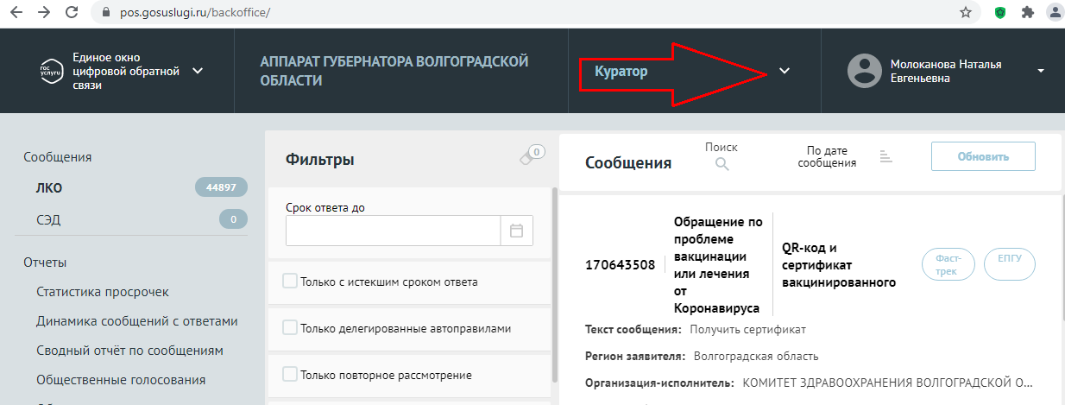
ПЕРЕКЛЮЧЕНИЕ МЕЖДУ РОЛЯМИ*
* Исключением является роль администратора ЛКО. Для работы в этой роли необходимо заходить по отдельной ссылке: https://pos.gosuslugi.ru/admin/

Slide 24
ВАЖНЫЕ ССЫЛКИ
С информацией о работе в системе ПОС можно ознакомиться по ссылке: https://pos.gosuslugi.ru/docs/
С информацией об обновлениях в ПОС можно ознакомиться в телеграмм канале: https://t.me/joinchat/ruGbl6j4E743MGMy
При некорректной работе системы необходимо сделать скриншоты ошибок, описать проблему и направить эту информацию в службу поддержки ПОС по адресу службы поддержки: sd@sc.minsvyaz.ru

Slide 25
ВАЖНЫЕ ССЫЛКИ
Вход в систему: https://pos.gosuslugi.ru/backoffice/
Вход в ЛКО для администратора: https://pos.gosuslugi.ru/admin/

Slide 26
ПРИМЕРЫ
как НЕ НАДО
19.07.21 № 169902467. р.п. Средняя Ахтуба, на ул. Октярьская, несколько собак воют, нападают на проезжающие машины. В Ср.Ахтубе очень много бродячих собак
02.08.21. Ответ: По вопросу отлова собак обращаться в комитет по сельскому хозяйству и продовольствию, расположенному по адресу: р.п. Средняя Ахтуба, ул. Ломоносова, 17, телефон: 8(84479) 5-43-53.
02.08.21. Результат: оценка власти - 1, комментарий «Ответа по существу не поступило. Обращение фактически не рассматривалось».
И снова повторное рассмотрение в ЛКО района. НО, координаторы почему-то НЕ ВИДЯТ (НЕ ХОТЯТ видеть) повторные сообщения, просрочка координации!
Явные ошибки: обращение через ПОС, ответ «приходите, звоните»; или пишите в организацию. Комитет с.х. - не администрация района?

Slide 27
ПРИМЕРЫ
как НЕ НАДО
30.03. (первое ЛКО заведено 26.03, обучение прошло!) через мобильное приложение обратился гражданин сразу в администрацию Ольховского района!!! № 167408535 «Две огромные грязевые лужи, проезд на легковом автомобиле невозможен…».
30.04. Взято координатором, сразу ответ «Полномочия по данному вопросу относятся к Администрации Ольховского сельского поселения».
30.04.Результат: оценка власти - 1, комментарий «Программа автоматически выбирает нужное ведомство, пользователю необходимо описать только суть проблемы. Ничего не сделано!»
20.05. Администрация Ольховского района сообщает, что «по информации МКУ «Благоустройство» работы по проведению работ по засыпке ям и выравниванию дороги будет произведено до 30.06.2021 года»
01.07. гражданин честно ждет 30.06, но… Результат — оценка опять 1. подтверждающее фото и комментарий «Обещали засыпать песком до 30.06.2021. Но ничего не сделано!!!»
И снова повторное рассмотрение в ЛКО района. НО … застряло на этапе координации!
ОТВЕТА НЕТ до сих пор!

Slide 28
ПРИМЕРЫ
как НЕ НАДО
11.04. № 167546923 Ужасная дорога от х.Крепь до х. Логовского Калачевского района
Модератор (Москва) определил ответственным за ответ администрацию района!
03.06. Координатор администрации района «проснулся» и перенаправление в комитет транспорта ВО (данная дорога в полномочиях ОИВ)
07.06 — ОИВ должен в кратчайший срок готовить ответ гражданину

Slide 29
РЕКОМЕНДАЦИИ ЦУР
Координатор заходит в ПОС каждый день
Координатор при назначении ответственной организации (подвед, сельские поселения, школы и т.д.) на начальном этапе направляет сообщения без ПРАВА ПОДПИСИ (больше опыта у вас, контроль качества, возможность отсутствие повторного рассмотрения и т.д.)
«Звонок друга» от Кординатора в нижестоящему ЛКО (Координатору)
Куратор еженедельно предупреждает сотрудниках о сроках на каждом этапе рассмотрения в своей организации и нижестоящих ЛКО
Любой сотрудник в отпуск, больничный и т.д. – обращение к Администратору ЛКО (добавление ролей, новая учетная запись)
ПРОСЬБА ЦУР
Сотрудники сельских поселений, учреждений образования обращаются за помощью (советом) к сотрудникам вышестоящей организации
Сотрудники структурных подразделений Волгограда, Волжского обращаются за помощью (советом) в администрацию Волгограда, Волжского
По технической части создан в Ватсаппе чат, где есть админы – профи, задавайте своим администраторам вопросы
Не нашли ответ в вышестоящей организации, помощи коллег, звоните в ЦУР

Slide 30
ПРИМЕРЫ
ОТРИЦАТЕЛЬНЫЙ опыт
Комментарий гражданина на очередной ответ «Вот почти два месяца прошло с моего первого обращения, а проблема освещения так и не решена. После первого обращения был указан срок до конца июня 2021 г. После второго обращения был ответ, что проводится согласование с электросетями. Какой ответ будет в этот раз, остаётся догадываться. Просто не понятно, для чего на портале государственных услуг было создано это окно, если местные органы власти не могут решить такую проблему как фонарь на улице? В преддверии выборов "это просто показатель работы на местах". Хотелось бы увидеть положительный ответ на столь "важный и сложный" вопрос с освещением.

Slide 31
Территория здравого смысла #нампишут
"Два месяца назад я проходил мимо магазина «Заречный» (центр Ворошиловского района). Тротуар там уже давно в отвратительном состоянии, но в тот день ещё и прошёл дождь, так что пришлось не только проявлять осторожность чтобы не вывернуть ноги, но ещё и усиленно маневрировать между образовавшимися лужами (фото).
До этого я слышал, что появился какой-то чудо сервис на госуслугах, через который можно написать в ответственные органы и легко решить все проблемы. Опыт переписки с волгоградской администрацией у меня есть и добиться от неё чего-либо практически никогда не удаётся, поэтому решил попробовать.
Написал. В ответ приходит стандартная страница бессмысленного канцелярита и вывод о том, что денег нет, но вы держитесь (чтобы не свалиться в лужу) (фото).
Ясно, понятно, толку с этих госуслуг и цуров не больше, чем если отправить обращение напрямую в администрацию. Впрочем, есть неплохая функция: можно поставить ответу оценку (не знаю, влияет ли она на что-то, но когда поставишь «единицу», то на душе как-то легче) и сразу же оставить отзыв, на который должны снова ответить.
Отвечаю, значит: раз денег нет, то засыпьте хоть асфальтовой крошкой или ещё чего-нибудь придумайте, а не шаблонные отписки присылайте.
На это мне приходит совершенно удивительный ответ о том, что в бюджете, оказывается, не предусмотрено статьи на ремонт тротуаров и, видимо, делать их вообще никогда теперь не планируют (фото). Интересно, на какие тогда деньги в этом году отремонтировали тротуар рядом с моим домом? Неужели нецелевое расходование средств? Или всё-таки для этого не нужна специальная статья расходов? Но ладно, допустим, что нужна. Пишу: предусмотрите тогда её в бюджете на следующий год, проведите оперативное совещание, составьте дорожную карту, подайте куда-нибудь заявку — примите хоть какие-нибудь меры.
Ответ, как говорится, убил (фото). То есть шаблоны для отписок закончились, а выдумывать что-то новое лень, поэтому решили, что можно просто послать.
Собственно, эта история отлично иллюстрирует принцип работы администрации. Если нет денег, то вместо того, чтобы сесть и подумать, как можно было бы решить проблему иначе, люди просто облегчённо выдыхают и радуются, что можно ничего не делать. И ведь я даже не с каким-то глобальным проектом межгалактического турнира обратился, а с банальной просьбой что-нибудь сделать с тротуаром. И вместо того, чтобы просто по-человечески ответить: «К сожалению, сейчас денег нет, но мы записали проблему себе в блокнотик и постараемся что-нибудь выкроить в следующем году. Спасибо, что обратили внимание» — мне присылают стену из канцелярита.
ЧТО он НАС ждут: Территория здравого смысла #нампишут
"Два месяца назад я проходил мимо магазина «Заречный» (центр Ворошиловского района). Тротуар там уже давно в отвратительном состоянии, но в тот день ещё и прошёл дождь, так что пришлось не только проявлять осторожность чтобы не вывернуть ноги, но ещё и усиленно маневрировать между образовавшимися лужами.
До этого я слышал, что появился какой-то чудо сервис на госуслугах, через который можно написать в ответственные органы и легко решить все проблемы. Опыт переписки с волгоградской администрацией у меня есть и добиться от неё чего-либо практически никогда не удаётся, поэтому решил попробовать.
Написал. В ответ приходит стандартная страница бессмысленного канцелярита и вывод о том, что денег нет, но вы держитесь.
Ясно, понятно, толку с этих госуслуг и цуров не больше, чем если отправить обращение напрямую в администрацию. Впрочем, есть неплохая функция: можно поставить ответу оценку (не знаю, влияет ли она на что-то, но когда поставишь «единицу», то на душе как-то легче) и сразу же оставить отзыв, на который должны снова ответить.
Отвечаю, значит: раз денег нет, то засыпьте хоть асфальтовой крошкой или ещё чего-нибудь придумайте, а не шаблонные отписки присылайте.
На это мне приходит совершенно удивительный ответ о том, что в бюджете, оказывается, не предусмотрено статьи на ремонт тротуаров и, видимо, делать их вообще никогда теперь не планируют. Интересно, на какие тогда деньги в этом году отремонтировали тротуар рядом с моим домом? Неужели нецелевое расходование средств? Или всё-таки для этого не нужна специальная статья расходов?

Slide 32
продолжение
Пишу: предусмотрите тогда её в бюджете на следующий год, проведите оперативное совещание, составьте дорожную карту, подайте куда-нибудь заявку — примите хоть какие-нибудь меры.
Собственно, эта история отлично иллюстрирует принцип работы администрации. Если нет денег, то вместо того, чтобы сесть и подумать, как можно было бы решить проблему иначе, люди просто облегчённо выдыхают и радуются, что можно ничего не делать. И ведь я даже не с каким-то глобальным проектом межгалактического турнира обратился, а с банальной просьбой что-нибудь сделать с тротуаром. И вместо того, чтобы просто по-человечески ответить: «К СОЖАЛЕНИЮ, СЕЙЧАС ДЕНЕГ НЕТ, НО МЫ ЗАПИСАЛИ ПРОБЛЕМУ СЕБЕ В БЛОКНОТИК И ПОСТАРАЕМСЯ ЧТО-НИБУДЬ ВЫКРОИТЬ В СЛЕДУЮЩЕМ ГОДУ. СПАСИБО, ЧТО ОБРАТИЛИ ВНИМАНИЕ» — мне присылают стену из канцелярита
Совет: представьте себя на месте гражданина; приятно будет наблюдать «футбол» сообщения между властью, отписки, невыполненные обещания; непонятный текст канцелярским (бюрократическим) языком? Пишите просто, коротко (не обязательно на бланке и скан) так, как вы сами хотели бы получить ответ на свой вопрос. Сроки выполнения работ и контроль!

Slide 33
Актуальные вопросы. Функционирование и рейтинг ПОС
Как увидеть число поступающих на повторное рассмотрение сообщений (первичный и т.д. возврат)?
Список сообщений, направленных на повторное рассмотрение может вывести КООРДИНАТОР, КУРАТОР ЛКО с помощью фильтра «Только повторное рассмотрение»
Существует ли в ПОС кол-во ограничений по возврату на повторное рассмотрение?
Ограничений по кол-ву возвратов НЕТ! В случае, если дан корректный ответ, возврат необоснованный, КУРАТОР ЛКО Аппарата Губернатора ВО может остановить эскалацию принудительно (НЕОБХОДИМО ПИСЬМО В ЦУР)
Если ведомство ответило на сообщение, ответ был оценен на 1 бал, возврат на повторное рассмотрение и направлено (перенаправлено) для подготовки ответа в другое ведомство, то плохая оценка будет числиться за ведомством, которое последним давало ответ, если иную оценку не поставит гражданин (и именно последняя оценка будет числиться в базе)
Если создан ЛКО, то обязательно должен быть ПРАВИЛЬНО РАЗМЕЩЕН виджет! Отсутствие сайта (страницы) является основанием не размещения виджета (НЕОБХОДИМО ПИСЬМО В ЦУР)

Slide 34
От КАЖДОГО из Вас зависит рейтинг региона! Администрация муниципального района координирует, контролирует работу сельских поселений и мун. учреждений, в т.ч. образования; Администрация Волгограда, Волжского координирует, контролирует работу своих структурных (в т.ч. территориальных) подразделений, муниципальных учреждений

Slide 35
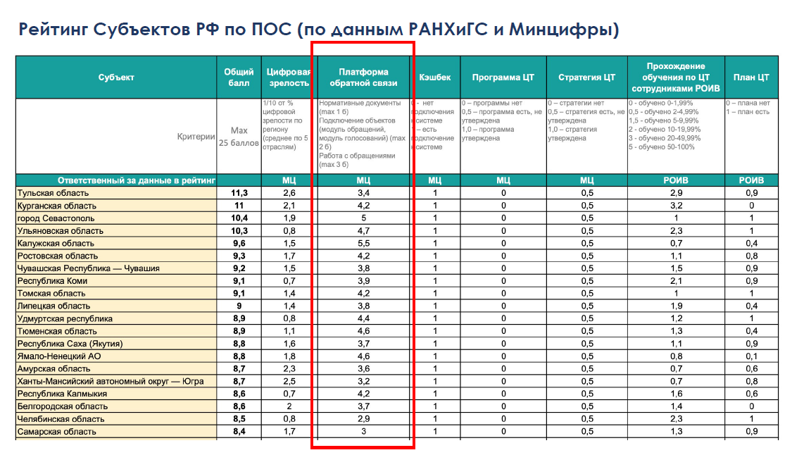
ПОС – один из показателей рейтинга субъектов РФ

Slide 38
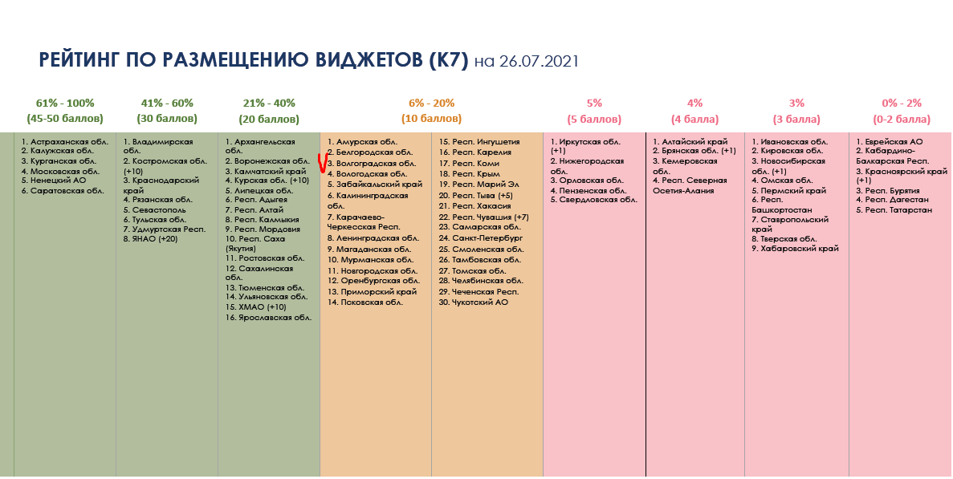

Slide 40
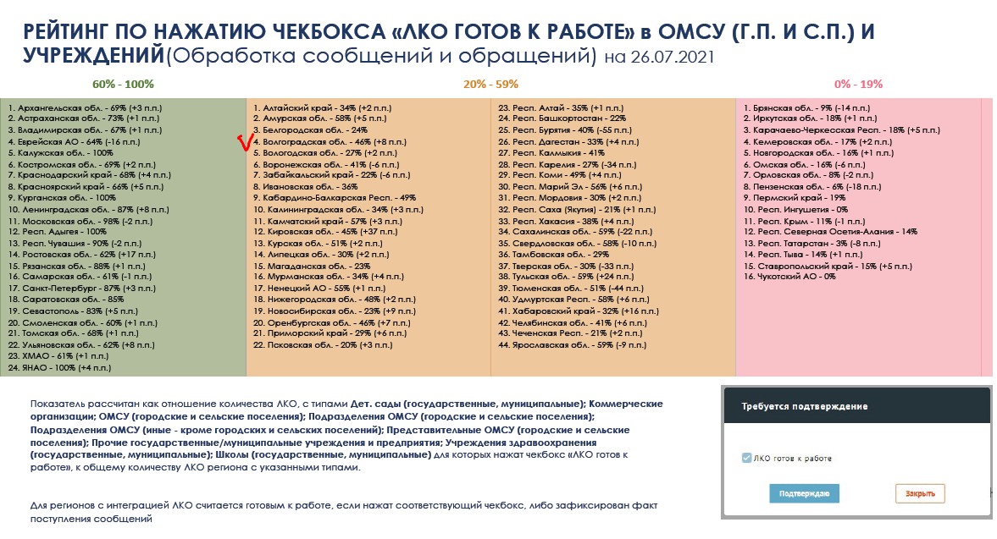

Slide 42
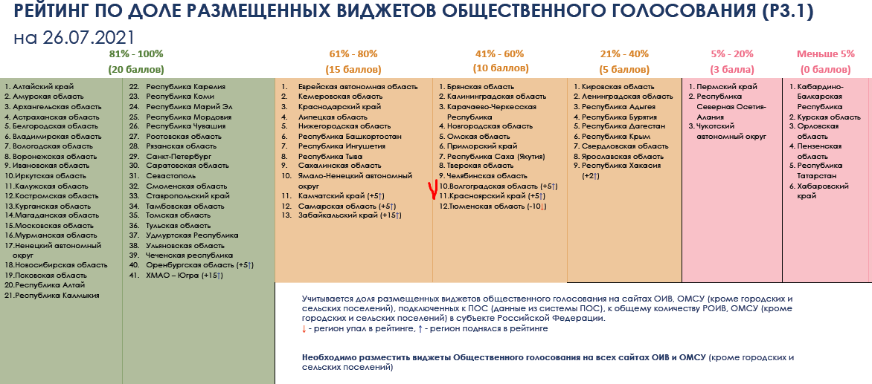
На сайтах муниципальных районов и городских округов должны быть размещены виджеты модуля ГОЛОСОВАНИЯ (роль уполномоченный муниципальный)! Письма руководителям ОМСУ были!

Slide 43
Спасибо
за совместную работу по внедрению ПОС;
за участие в совещании;
за внимание!

